Slide 1


其他图形工具

Slide 2
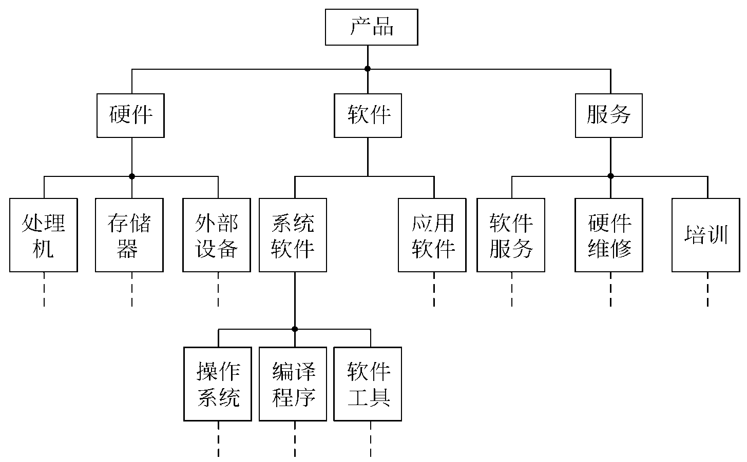
其他图形工具
层次方框图用树形结构的一系列多层次的矩形描述数据的层次结构

Slide 3
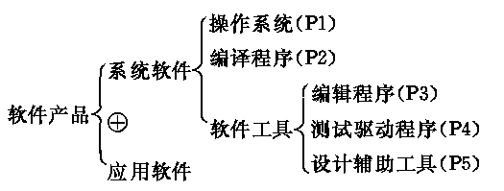
其他图形工具
Warnier图也用树形结构描绘信息，但是它比层次方框图提供了更丰富的描绘手段

Slide 4
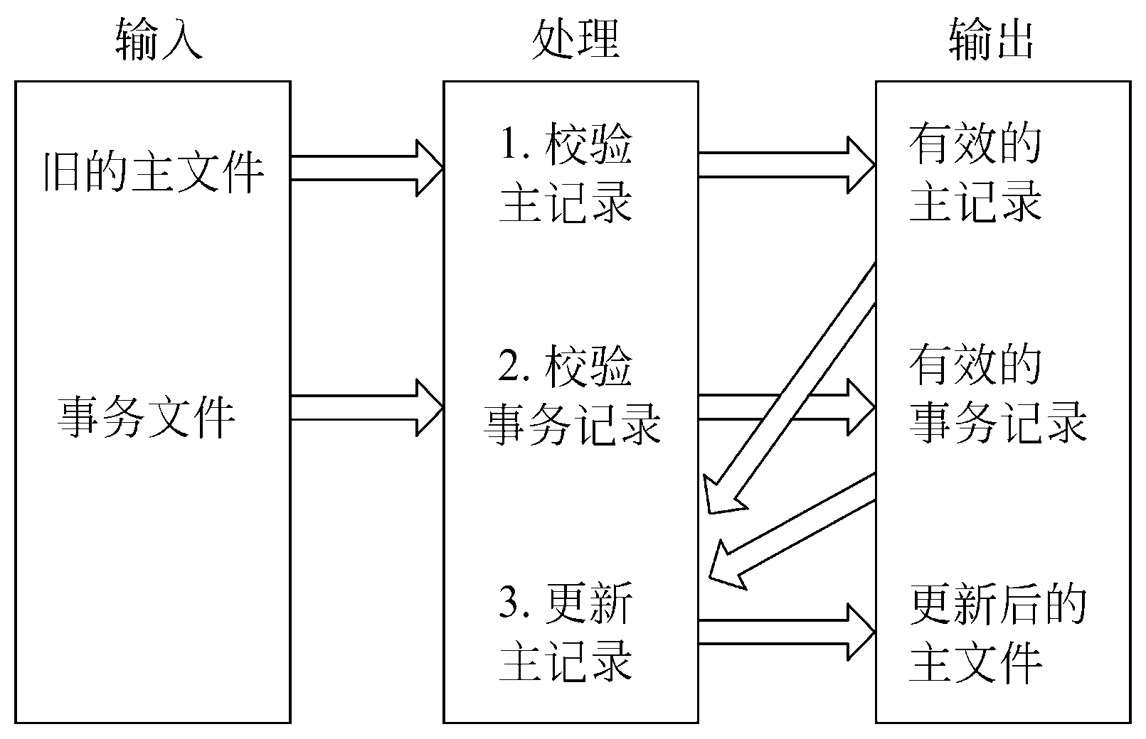
其他图形工具
IPO图

Slide 5
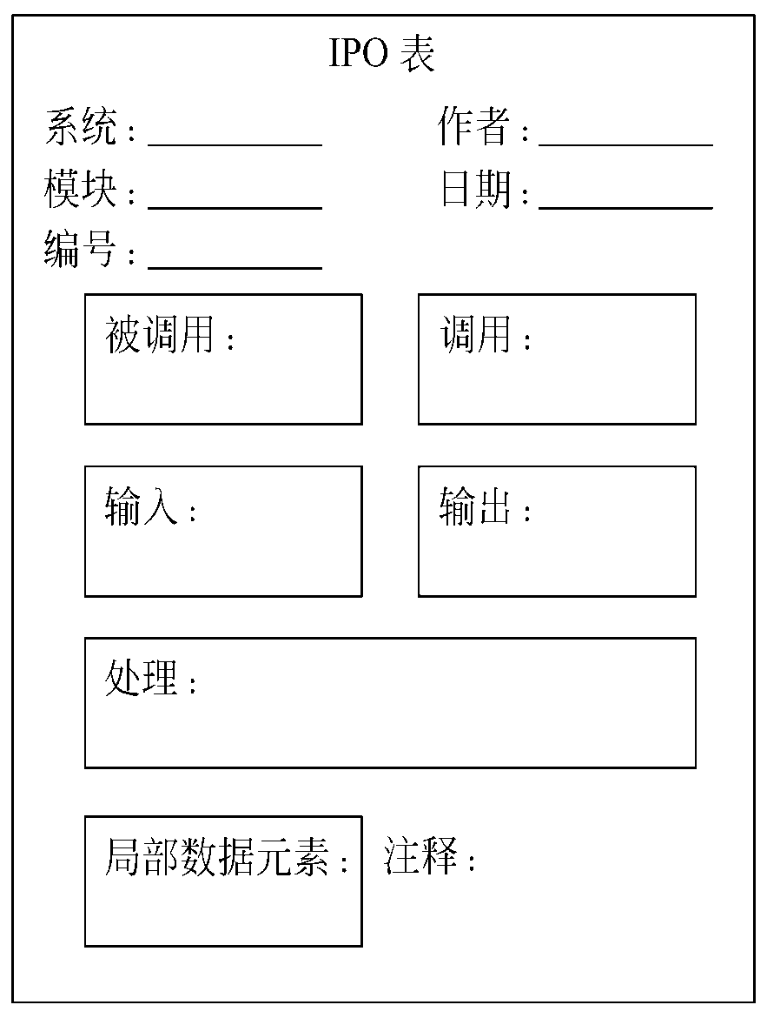
其他图形工具
改进的IPO图

